Slide 1
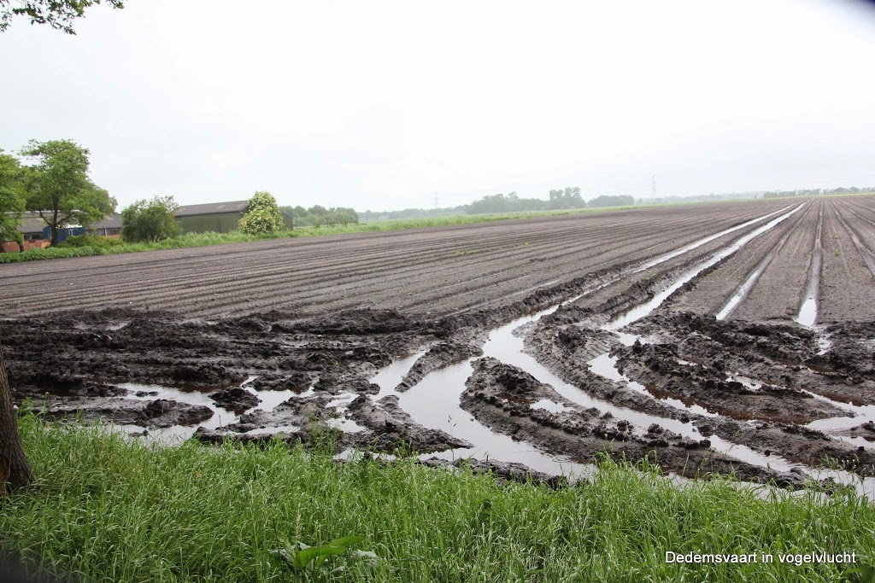
Waterbeheer

Slide 2
Inhoud
Belang van water
Waterkringloop
Water in de bodem
Beschikbaar water
Bodemverdichting
Maatregelen

Slide 3
Belang van water
Voor:
Bodem
Oplossen van voedingsstoffen
Structuur
Waterhuishouding
Bodemleven
Plant
Assimilatie
Verdamping
Vervoer voedingstoffen
Notes:
Assimilatie: vorming van organische verbinding. Voorbeeld: fotosynthese waarbij water, koolstof en zonlicht worden omgevormd tot glucose en zuurstof.

Slide 4
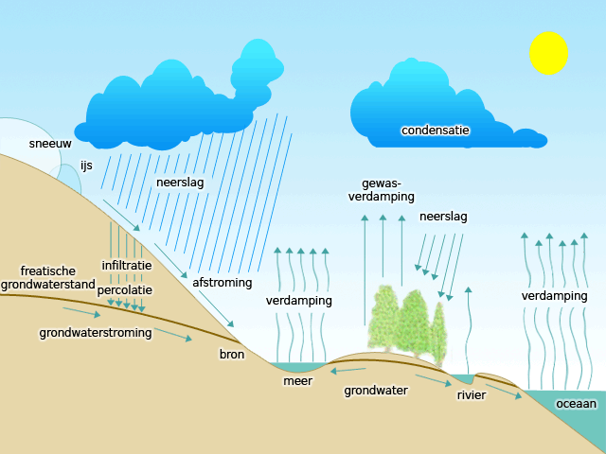
Waterkringloop
Notes:
Neerslag en verdampingscurve tekenen over het jaar heen. Door een teveel aan water in de wintermaanden en een tekort in de zomermaanden moeten we maatregelen nemen om de bodem de juiste vochtigheidsgraad te geven.

Slide 5
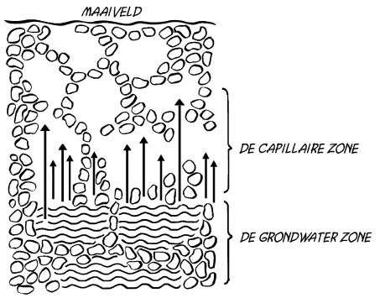
Water in de bodem
Hangwater
Capillair water
Grondwater

Slide 6
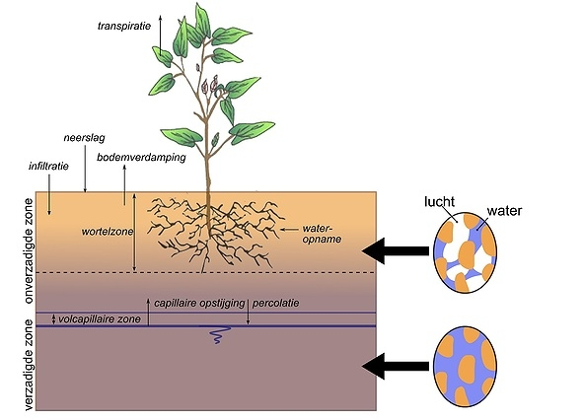
Beschikbaar water

Slide 7
Beschikbaar water
Beschikbaar water
Verwelkingspunt
Veldcapaciteit
Beschikbaar water =
Veldcapaciteit - verwelkingspunt

Slide 8
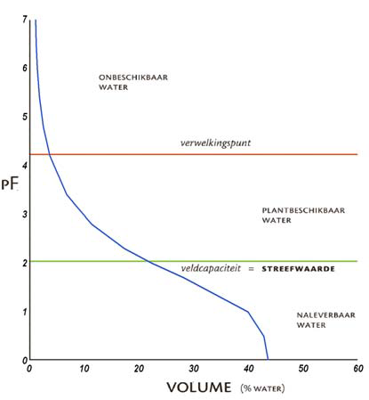
Beschikbaar water
Waterretentie curve
Notes:
Verschillen tussen gronden. Wat zal je zien bij zand en klei gronden?

Slide 9
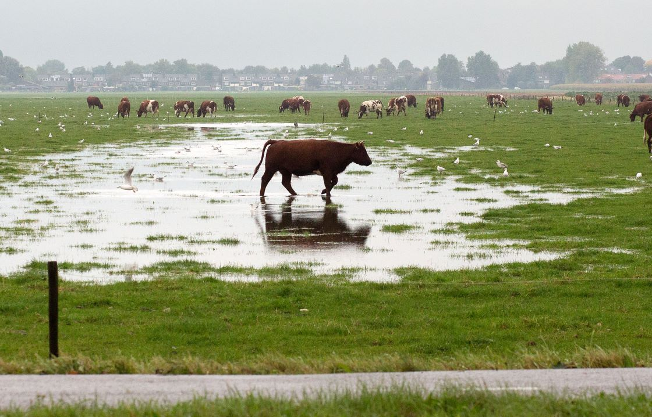
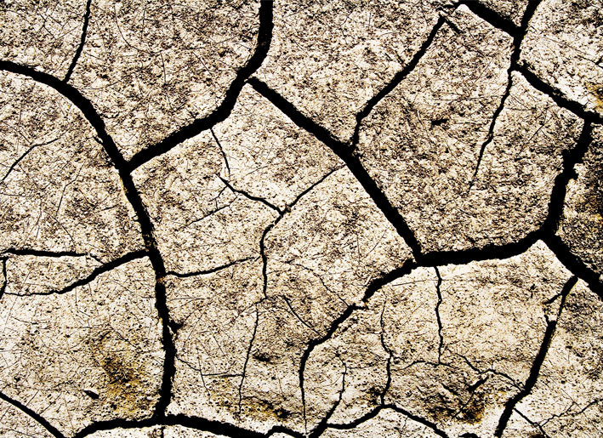
Beschikbaar water

Slide 10
Bodemverdichting
Notes:
Ondergrondverdichting beperkt de infiltratie. Gevolgen: geen aanvulling grondwater, plassen, afstroming, verslemping en natschade.

Slide 11
Bodemverdichting
Notes:
Ondergrondverdichting beperkt de beworteling. Gevolgen: slecht gebruik van water en meststoffen, ziektegevoeligheid en droogteschade.

Slide 12
Maatregelen
Bodemverbetering met organisch materiaal
Ontwateren
Storende lagen doorbreken
Beregenen
Notes:
er organische stof aanvoeren aan de bodem. Organische stof kan tot 20 keer zijn eigen gewicht aan water bevatten. Hoe meer organische stof des te meer water dus beschikbaar is voor plantengroei.

Slide 13
Water en bodembeheer - filmpje
Welke maatregelen worden genoemd die het waterbeheer verbeterd?
https://www.youtube.com/watch?v=cpDnpY_IIJw
Notes:
Beregenen, organisch materiaal toevoegen (verhogen van os%), structuur verbeteren, vruchtwisseling, samenwerken met akkerbouwers (uitwisselen van teelten), minder grond bewerken (niet meer woelen bij onderstam teler), draineren, optimaliseren toedienen van bestrijdingsmiddelen

Slide 14
Bodemanalyse
Verbeteren bodemkwaliteit door duurzaam bodembeheer: https://www.youtube.com/watch?v=MBK0ki8ot-k

Slide 15
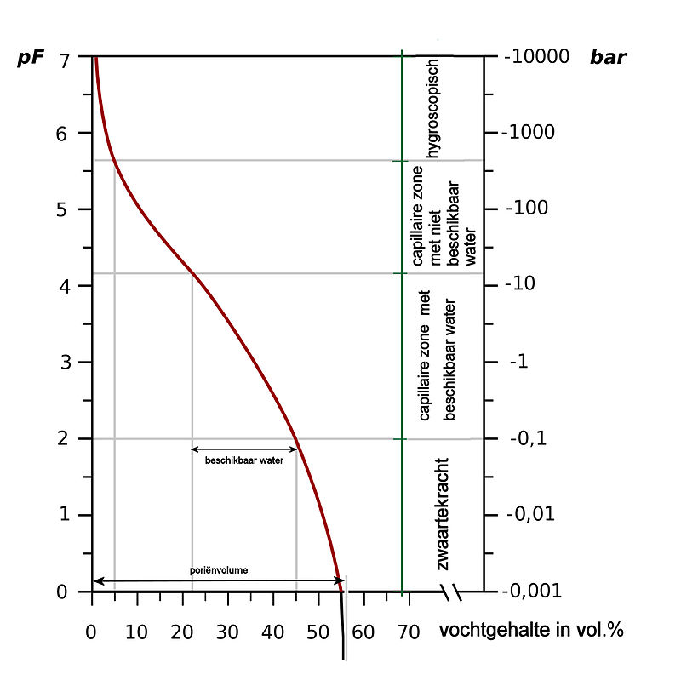
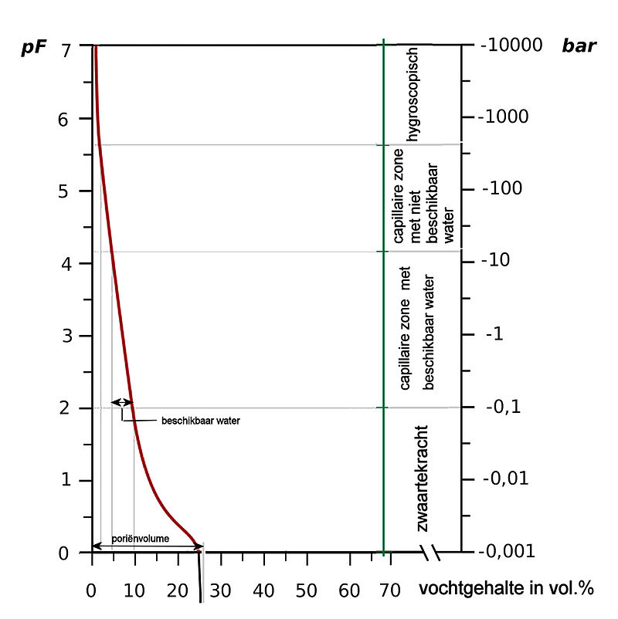
Waterretentie curve - grondsoorten
Klei Zand

Slide 16
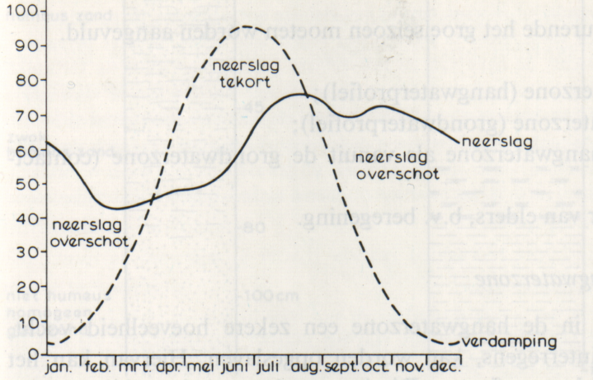
Neerslag en verdamping

